Slide 1
数据集差异分析
针对Data_PT_V2

Slide 2
分析目的和数据口径
表达的问题：模型在测试集收益有限，是否与训练数据覆盖不足有关？
数据集 | PDB数 | 本次主要分析的pt
训练集 | 758 | 151220个候选
验证集 | 103 | 每个PDB一个rank-1
测试集 | 67 | 每个PDB一个rank-1
Notes:
现存候选rank-1

Slide 3
验证与测试输入更长、误差更大、置信度更低
指标 | 训练实际采样 | 训练 rank-1 | 验证 rank-1 | 测试 rank-1
平均长度/nt | 74.2 | 59.8 | 138.3 | 146.0
平均输入RMSD/Å | 3.64 | 3.98 | 9.35 | 10.43
平均残基pLDDT(0-1) | 0.892 | 0.897 | 0.841 | 0.813

Slide 4
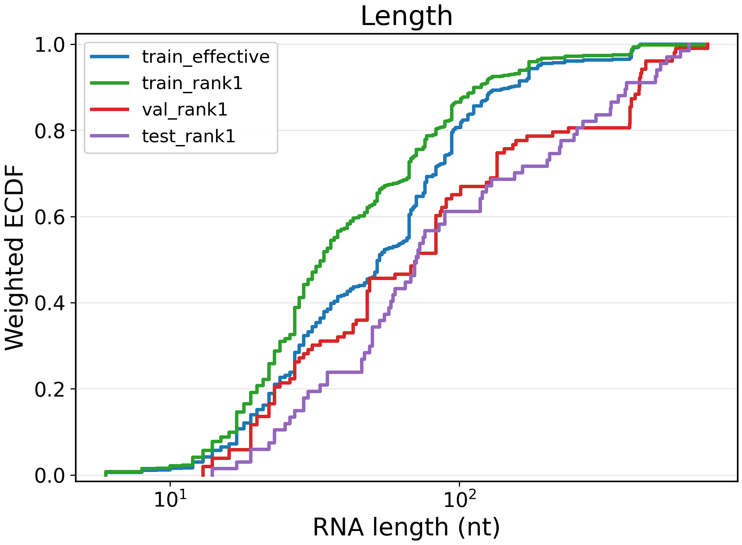
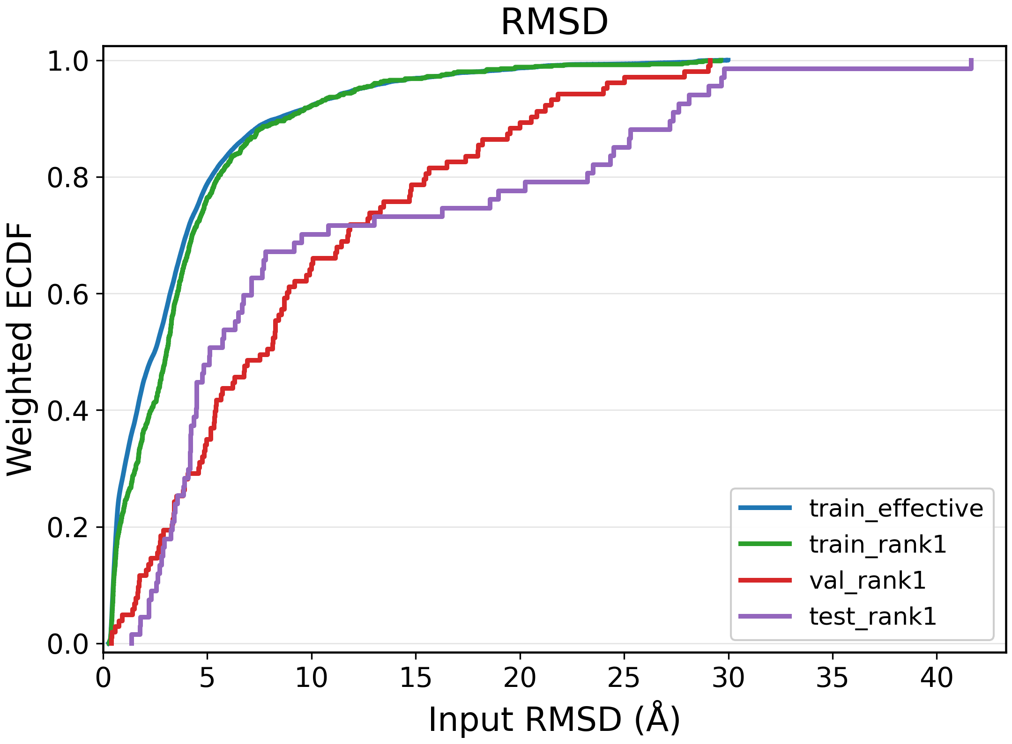
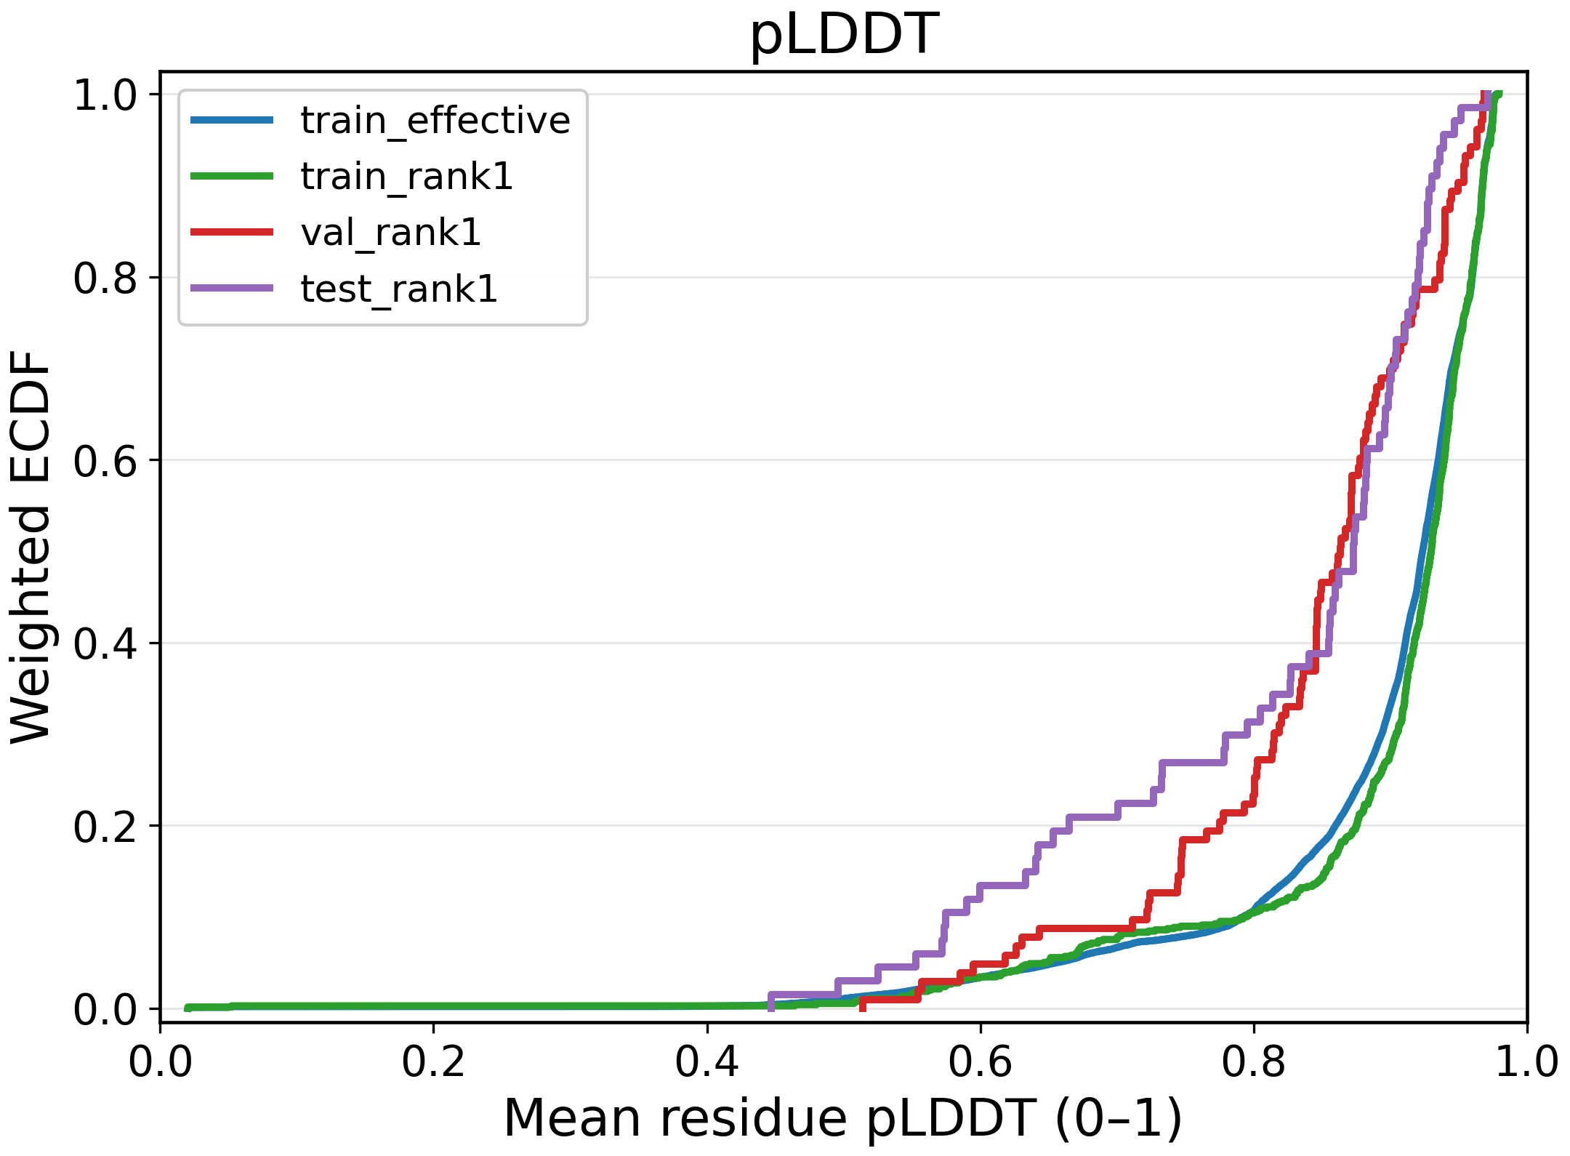

Slide 5
最突出的训练缺口：长链且构象误差大
对比 | 训练 | 测试
>200nt 占比 | 训练曝光的4.49% | 19/67,28.36%
长链平均输入RMSD | 3.20Å | 19.23Å
长链RMSD>=10Å | 65/4650,1.40% | 13/19,68.42%
训练中的65个困难长链候选仅来自5个 PDB
Notes:
增加同一 PDB 的候选数，不能等同于增加独立结构覆盖；统一增加所有长链的采样权重，也未必增加困难长链的曝光。

Slide 6
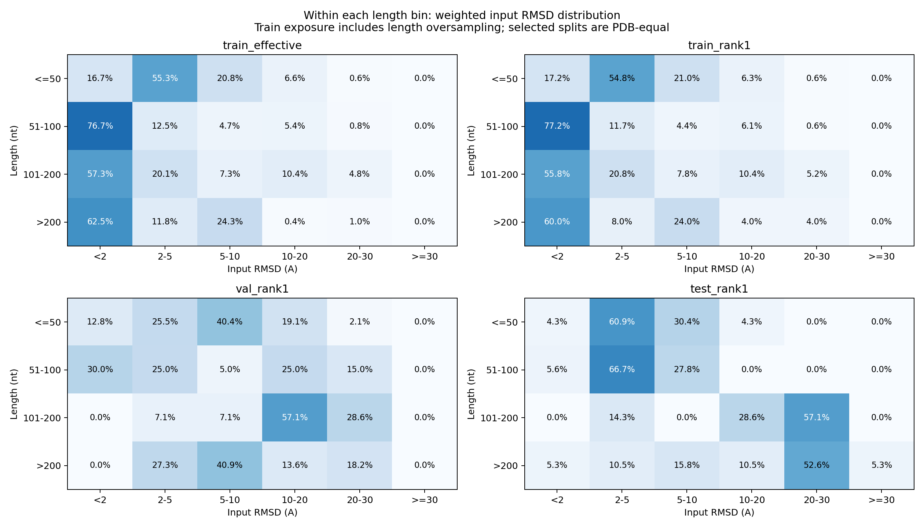

Slide 7
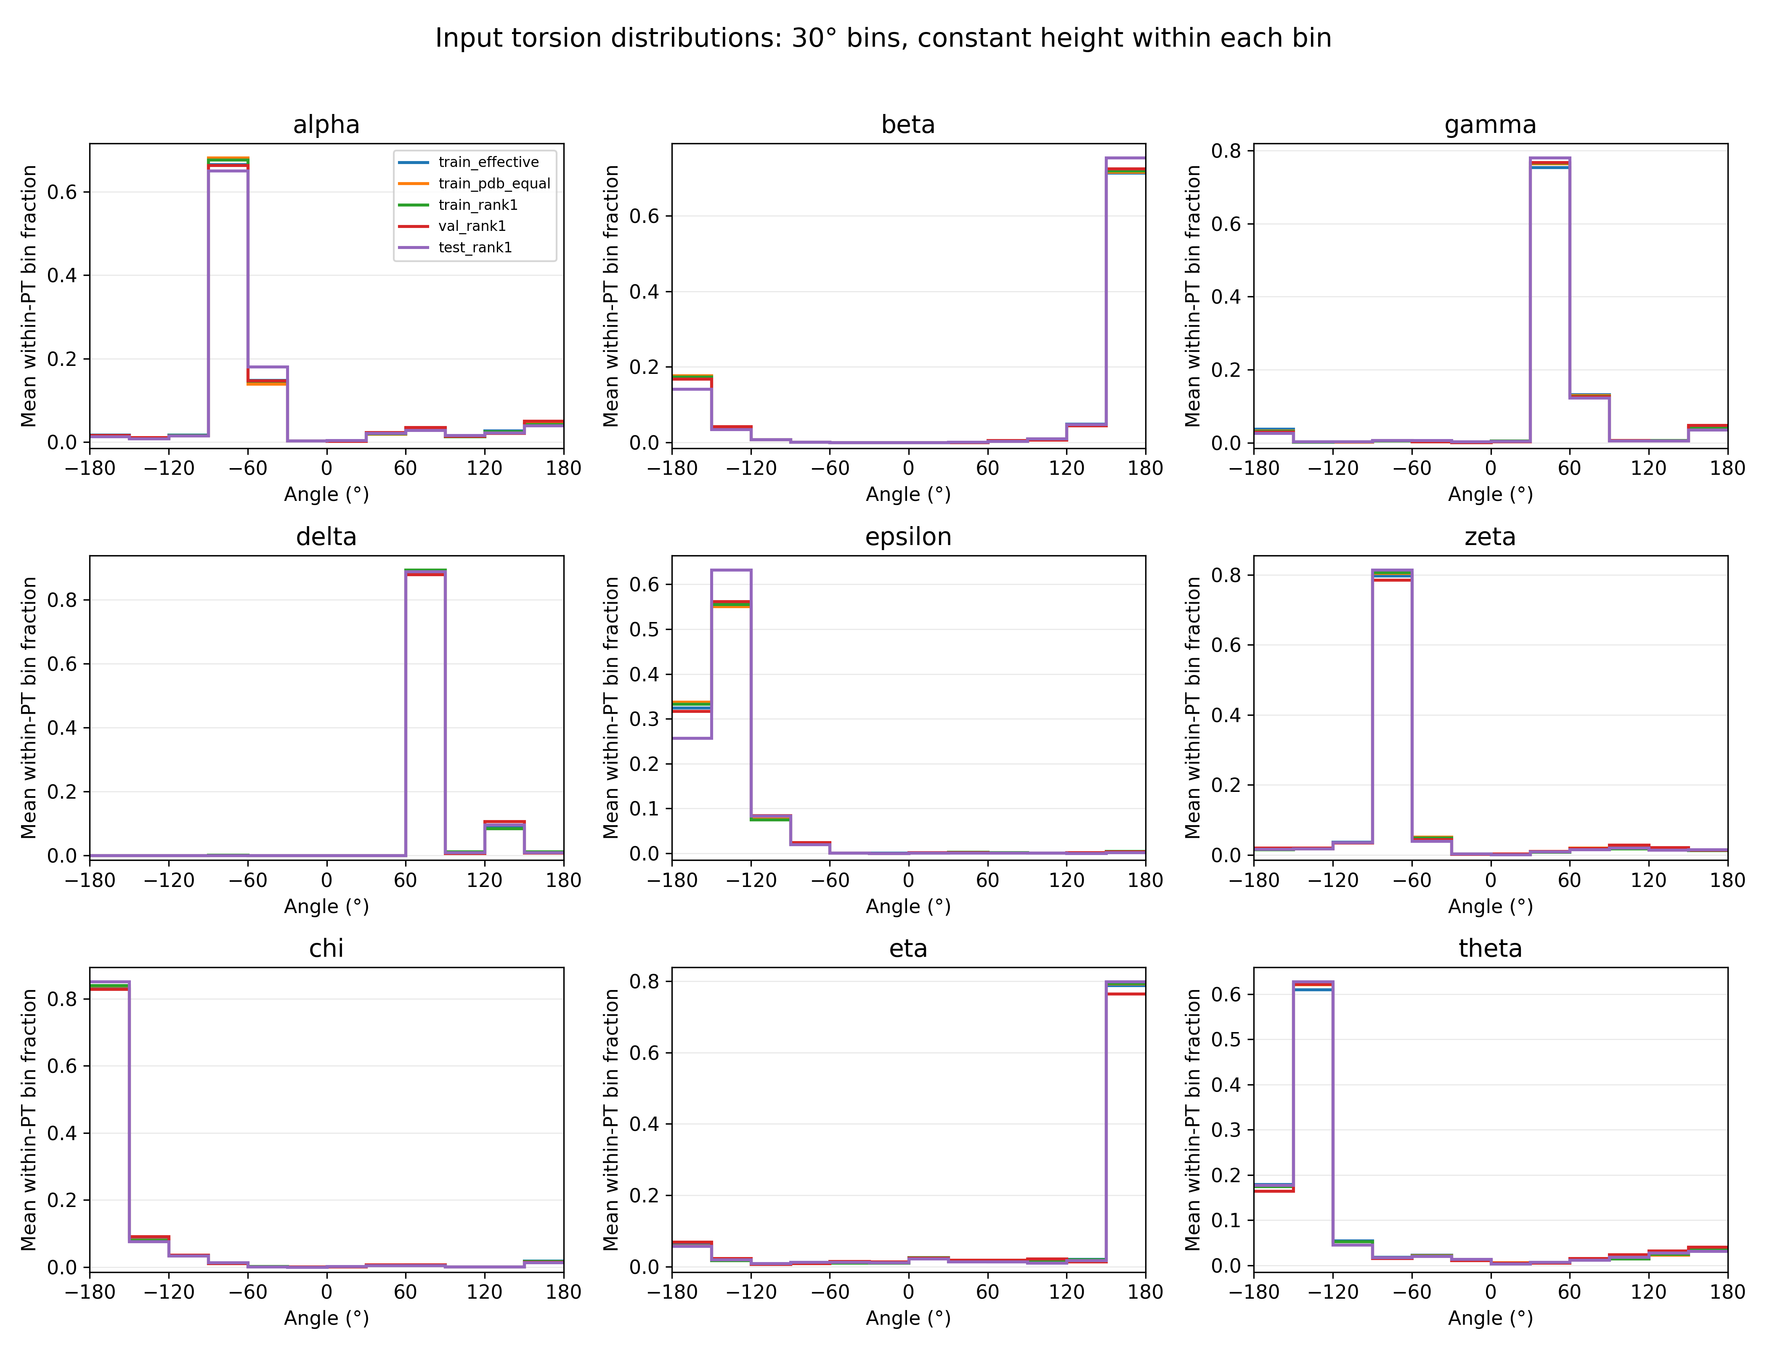
输入局部二面角相似，但相对 native 的误差增大
Notes:
角
四个原子，按计算顺序
αO3′(i−1)–P(i)–O5′(i)–C5′(i)
βP(i)–O5′(i)–C5′(i)–C4′(i)
γO5′(i)–C5′(i)–C4′(i)–C3′(i)
δC5′(i)–C4′(i)–C3′(i)–O3′(i)
εC4′(i)–C3′(i)–O3′(i)–P(i+1)
ζC3′(i)–O3′(i)–P(i+1)–O5′(i+1)
χ：A/GO4′(i)–C1′(i)–N9(i)–C4(i)
χ：C/UO4′(i)–C1′(i)–N1(i)–C2(i)
ηC4′(i−1)–P(i)–C4′(i)–P(i+1)
θP(i)–C4′(i)–P(i+1)–C4′(i+1)
缺原子、跨序列断点或几何退化导致无法定义的角会被排除，不计为0°。

Slide 8
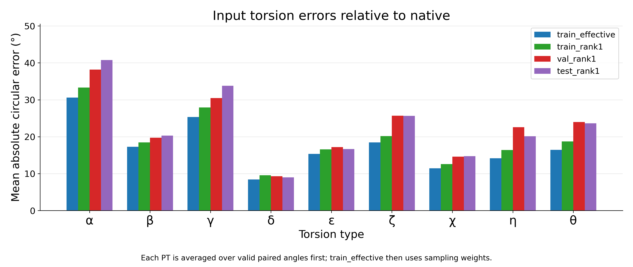

Slide 9
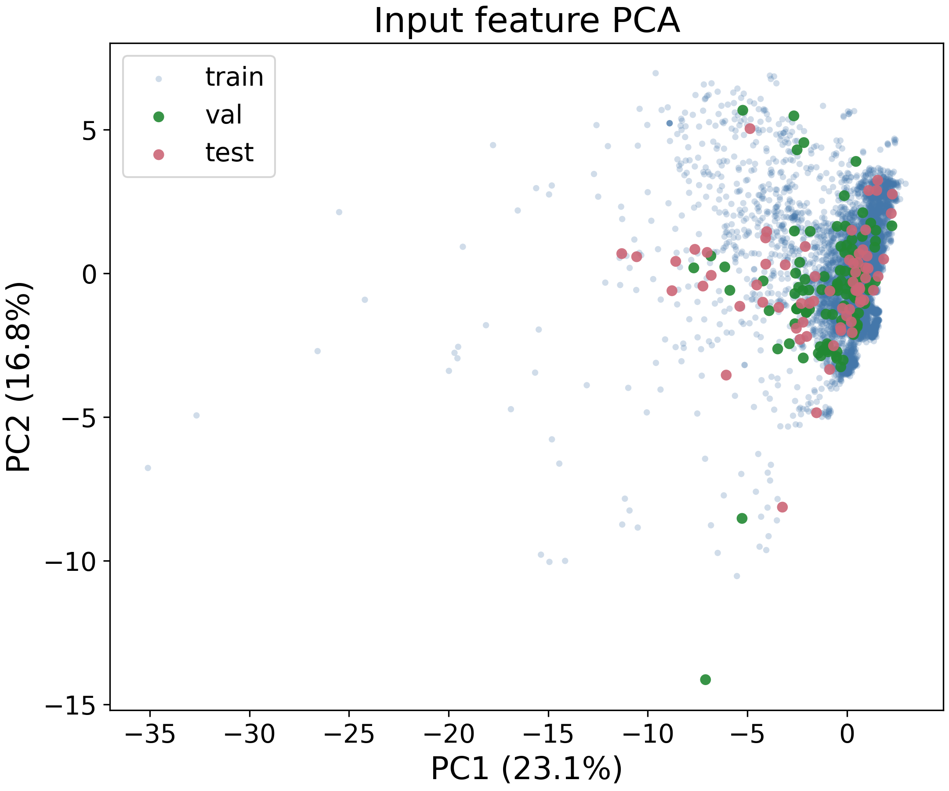
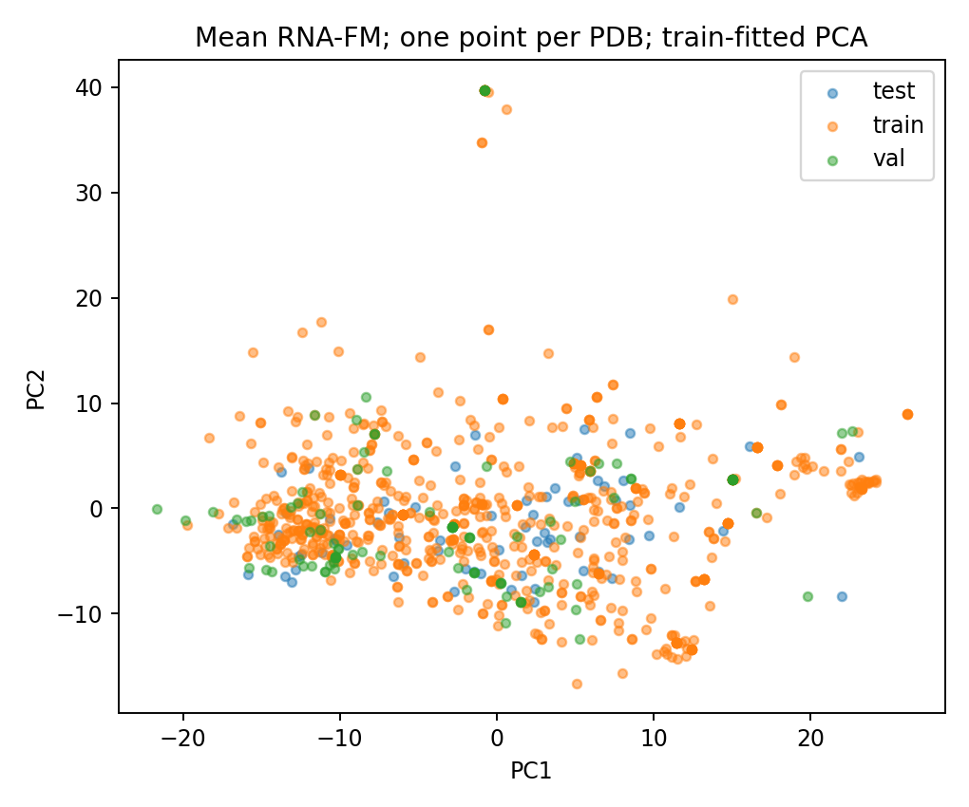
降维未显示整体完全分离，但部分序列表征较远
PCA 只用训练参考拟合；输入空间前两维解释39.9%的方差，RNA-FM为27.6%。输入 PCA 使用每训练 PDB 抽8个候选的参考集
Notes:
长度1RNA 长度
pLDDT3平均残基 pLDDT、10%分位数、低于0.5的残基比例
碰撞3每千原子碰撞对数、受碰撞影响的原子比例、平方重叠均值
键长2键长 RMSE、偏差超过0.2 Å的键比例
整体紧致程度1原子坐标回转半径
序列与修饰2GC比例、修饰残基比例
成对置信度摘要3PAE、PDE、contact probability 的矩阵均值
二面角周期特征36九类角，每类4维
输入摘要空间：测试 3/67 个目标超过训练参考距离阈值。
RNA-FM 空间：测试 10/67 个目标超过参考阈值。

Slide 10
已确认：训练与测试在长度、输入误差和置信度上存在差异，困难长链训练曝光尤其不足。
ToDo:1.扰动 使得训练集分布更接近验证集和测试集
2.更高维度的特征表示(向量)，TorchMD-ET->EquiformerV2

